Slide 1
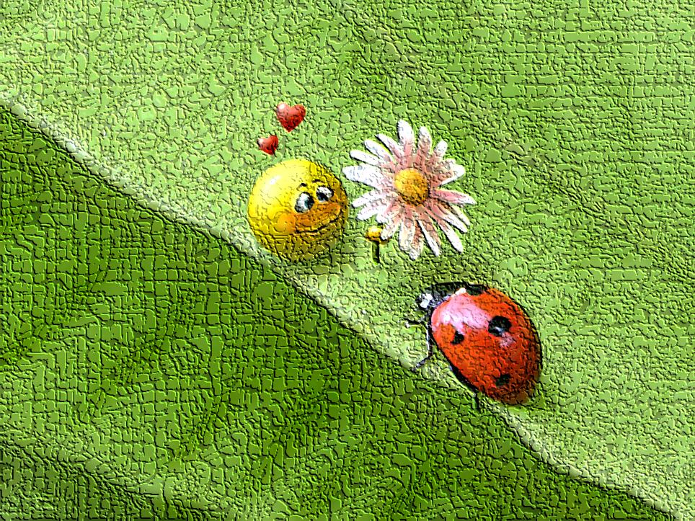
Учимся играя
Фотоальбом по предметно-развивающей среде подготовили
воспитатели:
Макридина М.Н.
Фаргова М.Н.

Slide 2
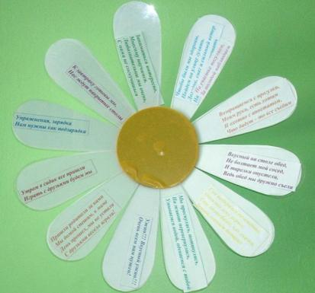
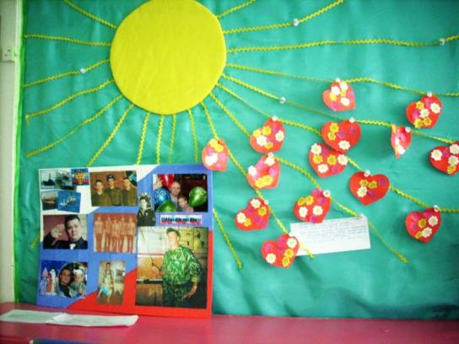
Наша приемная –
все для того, чтобы родители
видели успехи своих детей,
а также немного информации о нашей жизни

Slide 3
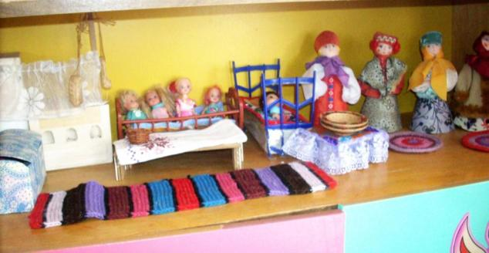
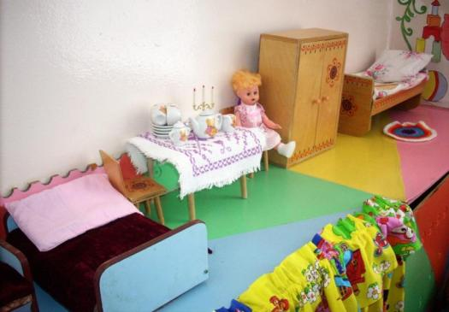
Уголок семьи

Slide 4
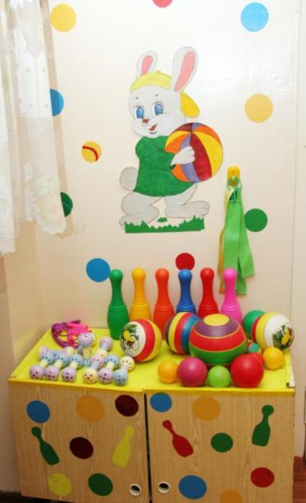
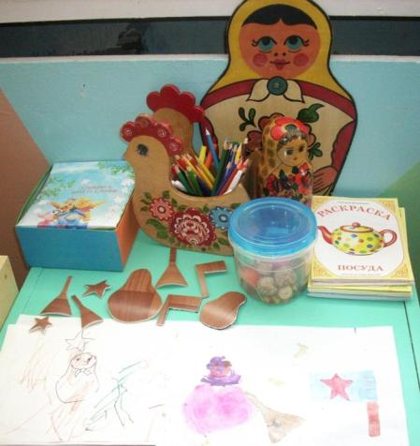
Уголок изодеятельности
Спортивный уголок

Slide 5
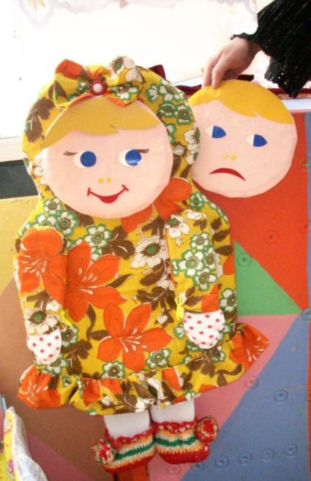
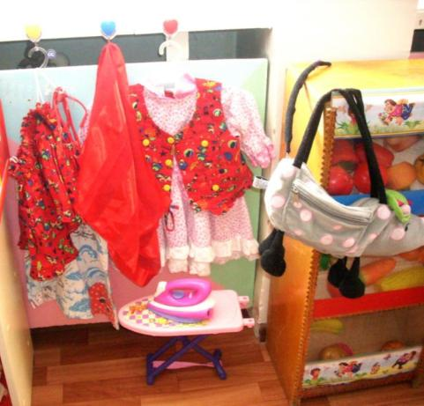
Уголок ряжения
и уголок настроения

Slide 6
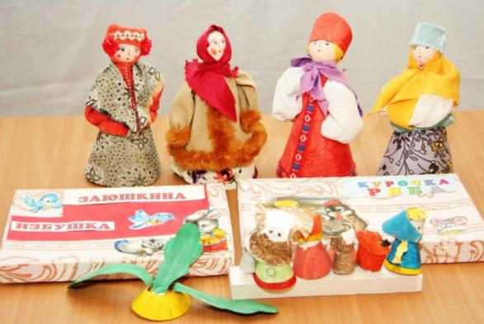
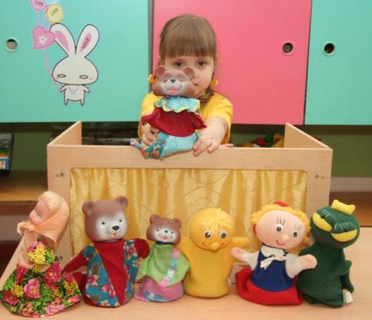
Наш кукольный театр

Slide 7
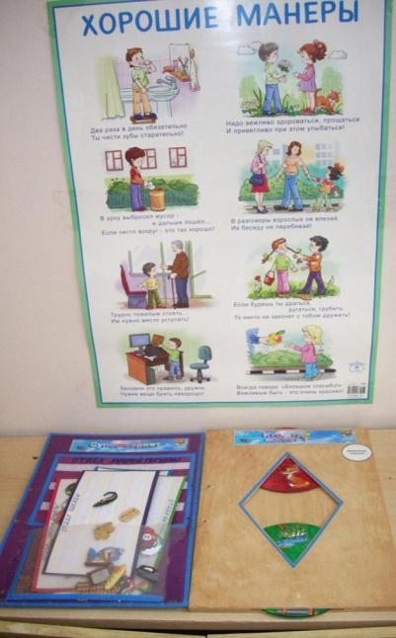
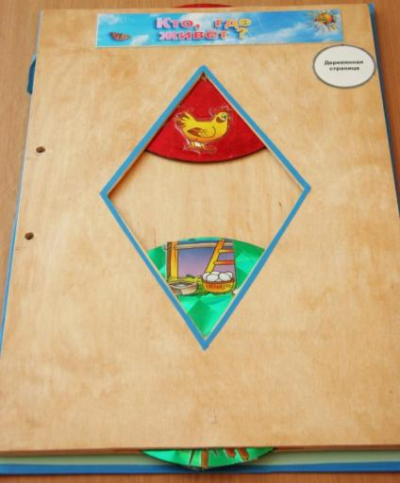
«Большая книга знаний» – творческая работа воспитателя Макридиной М.Н.

Slide 8
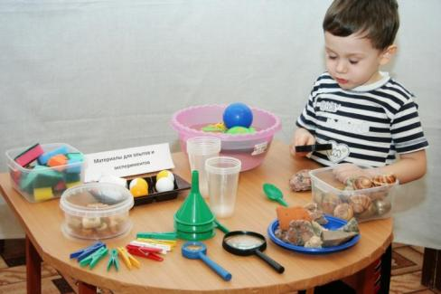
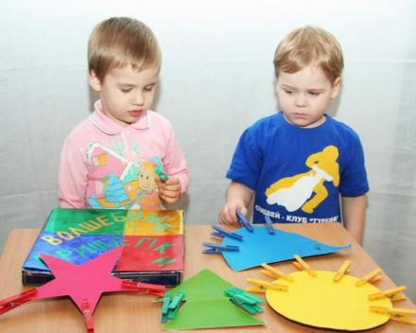
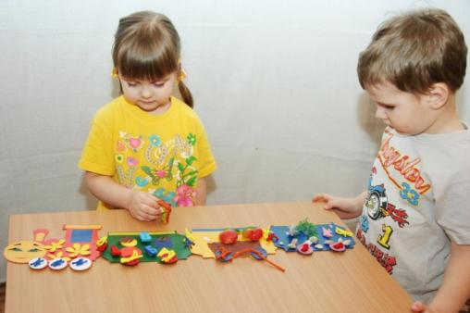
Кружок «Развивайка»

Slide 9
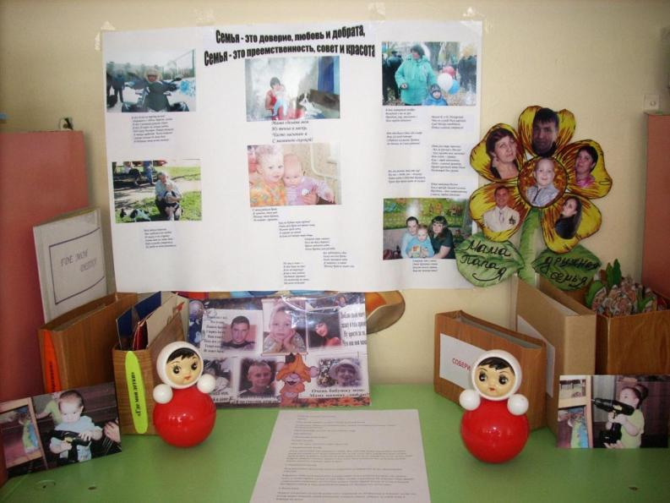
Творческий проект «Моя семья»

Slide 10

Так мы оформили II младшую группу. Сейчас мы выросли, стали средней группой и надеемся, что вместе с нашими воспитанниками и их родителями сумеем сделать много интересного и познавательного.

